Slide 1
Gugus fungsi dan aktivitas farmakologis

Slide 2
Sasaran belajar
Pendahuluan
Modifikasi gugus fungsi obat
Kesimpulan

Slide 3
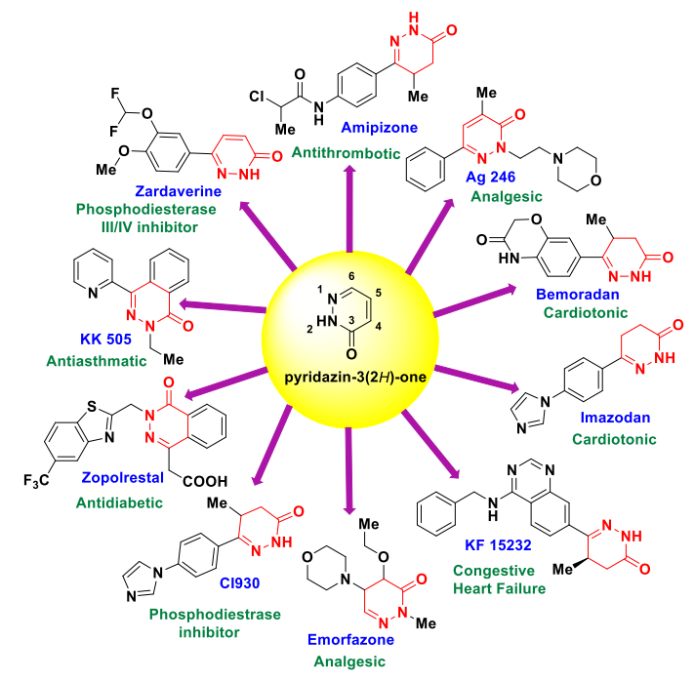
Pendahuluan
Modifikasi gugus fungsi senyawa obat dapat dilakukan dengan tujuan utama meningkatkan aktivitas farmakologis suatu obat

Slide 4
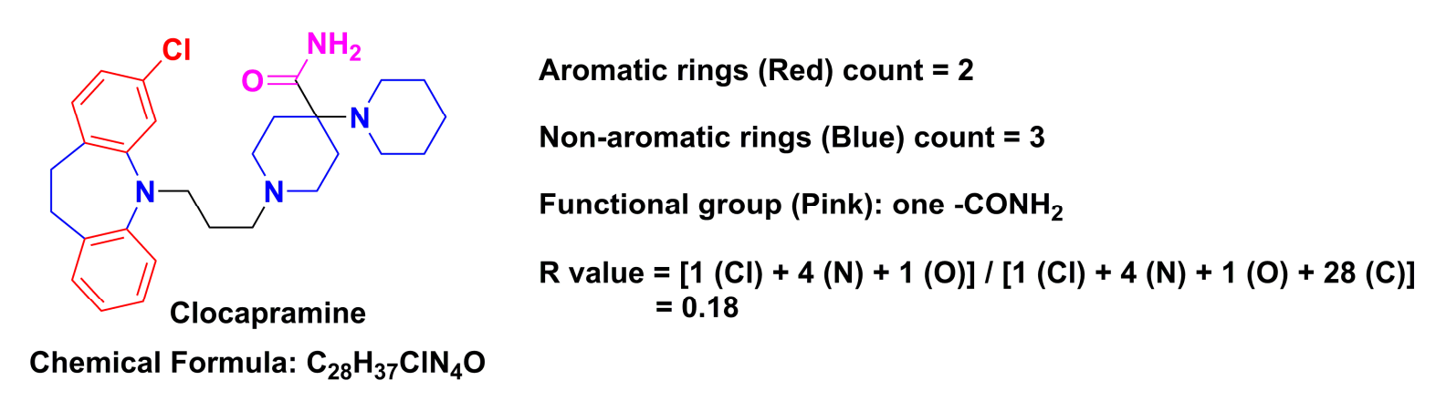
Modifikasi gugus fungsi pada obat
Aktivitas obat dapat diubah atau dimodifikasi berdasarkan adanya cincin aromatik, cincin non aromatik, gugus fungsi, dan R-value. Nilai yang baik untuk R-value adalah 0.05–0.50 (disarankan 0.10–0.35)

Slide 5
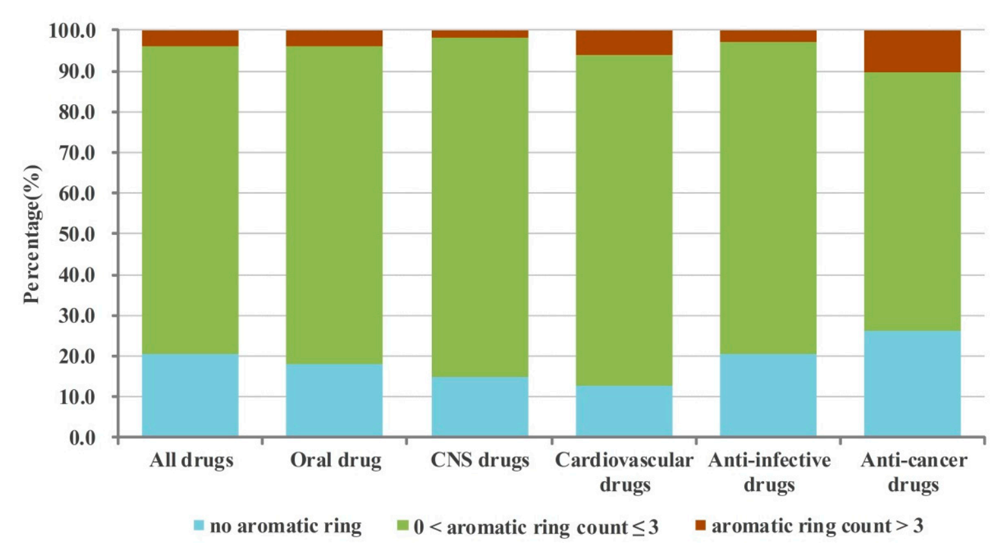
Umumnya kandidat obat memiliki satu atau dua cincin aromatik, sementara pada beberapa obat kanker memiliki tiga cincin aromatik

Slide 6
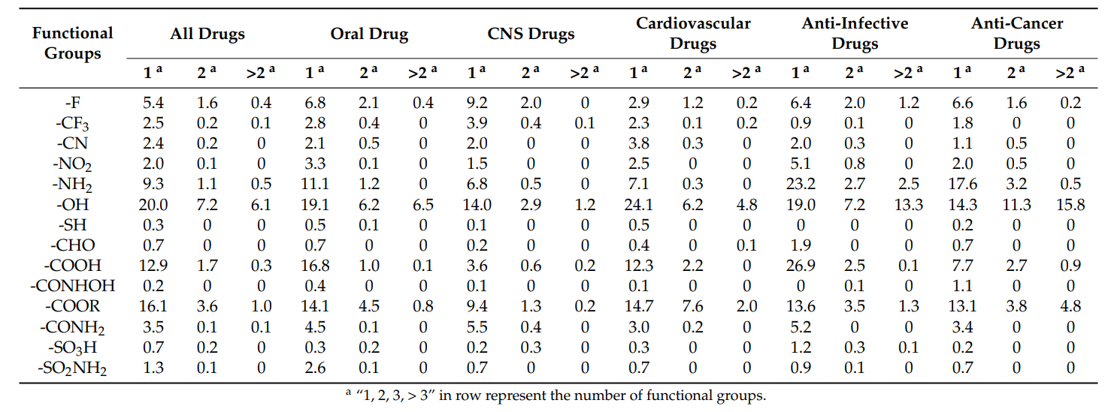
Umumnya obat memiliki gugus fungsi -OH. Gugus fungsi -F yang banyak ditemukan dalam obat central nervous system (CNS). Untuk gugus fungsi -NH₂ banyak ditemukan dalam obat antiinfeksi dan antikanker

Slide 7
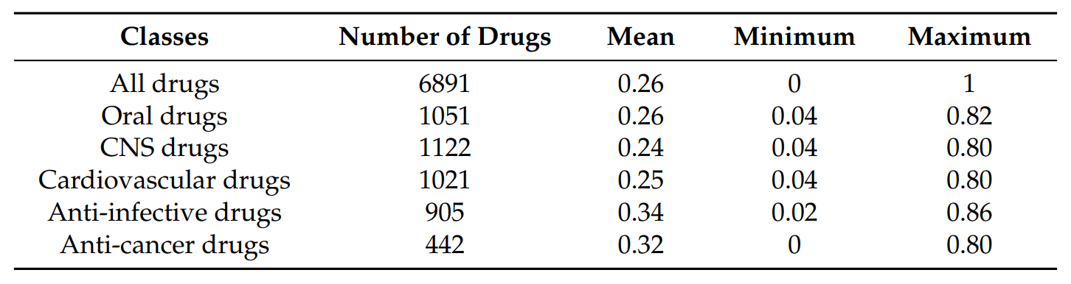
Jika dilihat dari R value obat sistem saraf pusat (CNS) memiliki nilai yang sangat kecil sementara obat antikanker memiliki nilai R value yang paling besar

Slide 8
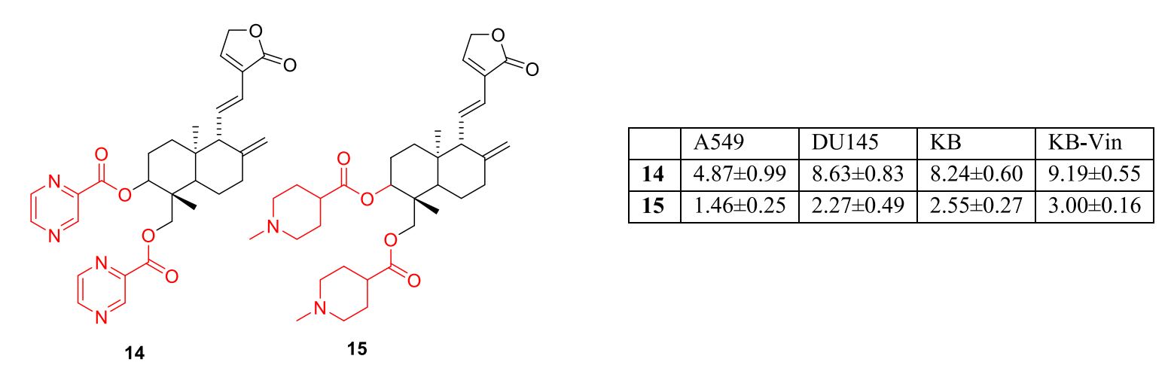
Modifikasi gugus fungsi pada senyawa andrografolida dapat meningkatkan penghambatan sel kanker yang dinyatakan sebagai IC₅₀

Slide 9
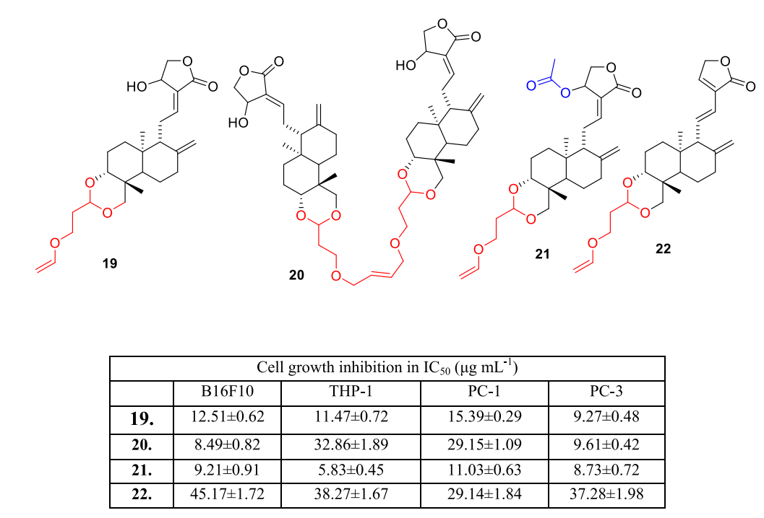
Modifikasi menjadi senyawa dimer juga dapat meningkatkan dan mengubah aktivitas suatu senyawa

Slide 10
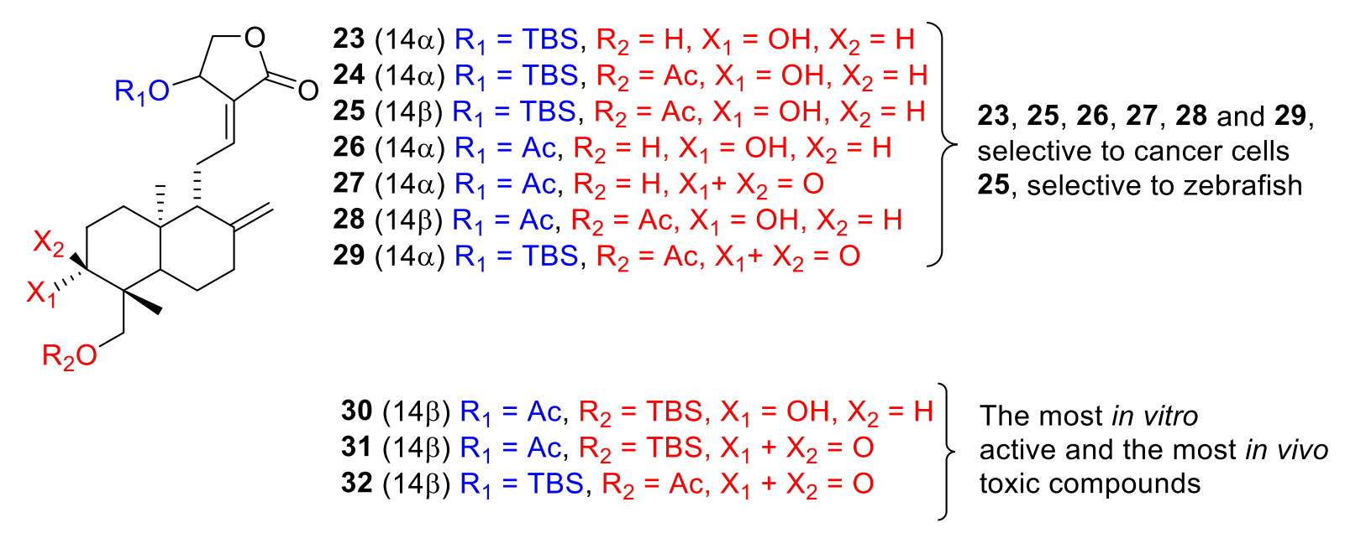
Mengubah dan modifikasi gugus fungsi dapat meningkatkan selektivitas dan toksisitas senyawa

Slide 11
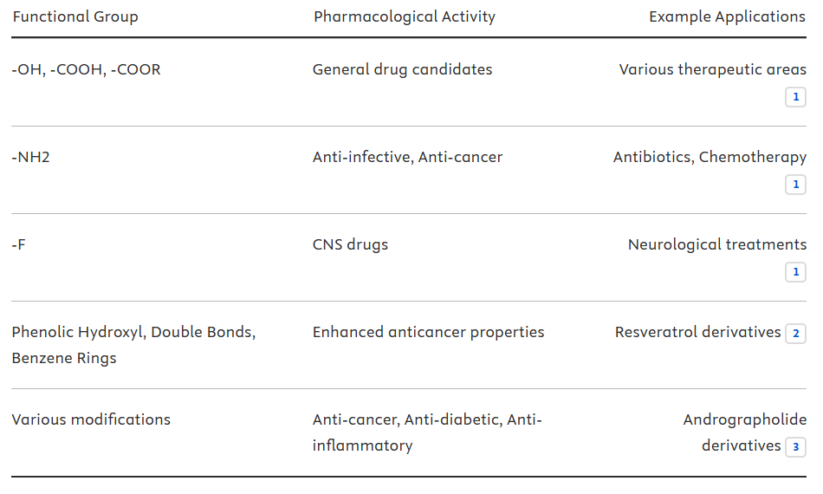
Kesimpulan
Modifikasi gugus fungsi dapat mempengaruhi aktivitas farmakologis suatu obat sekaligus dapat mengubah aplikasinya

Slide 12
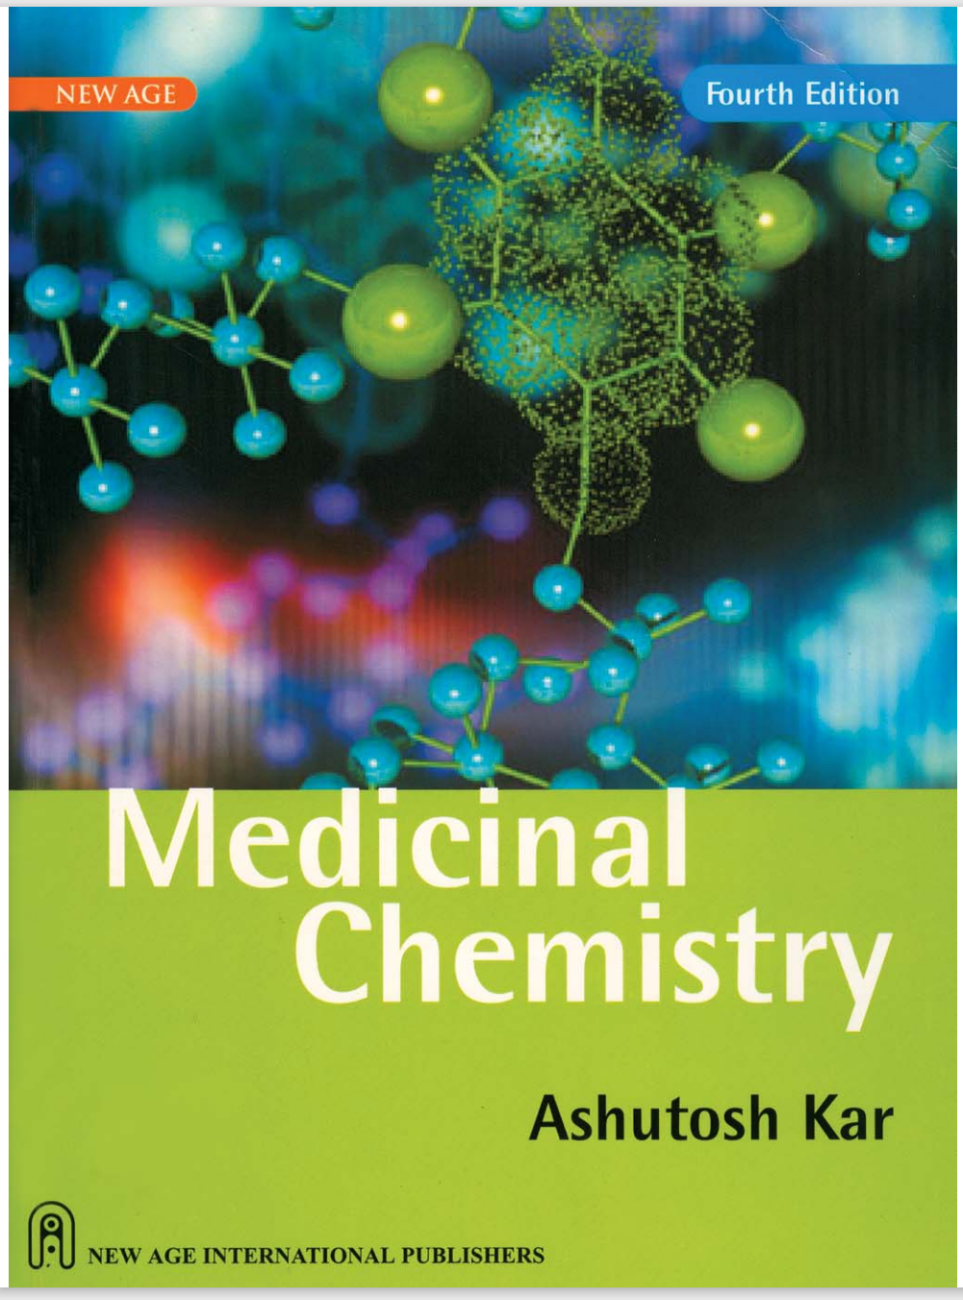
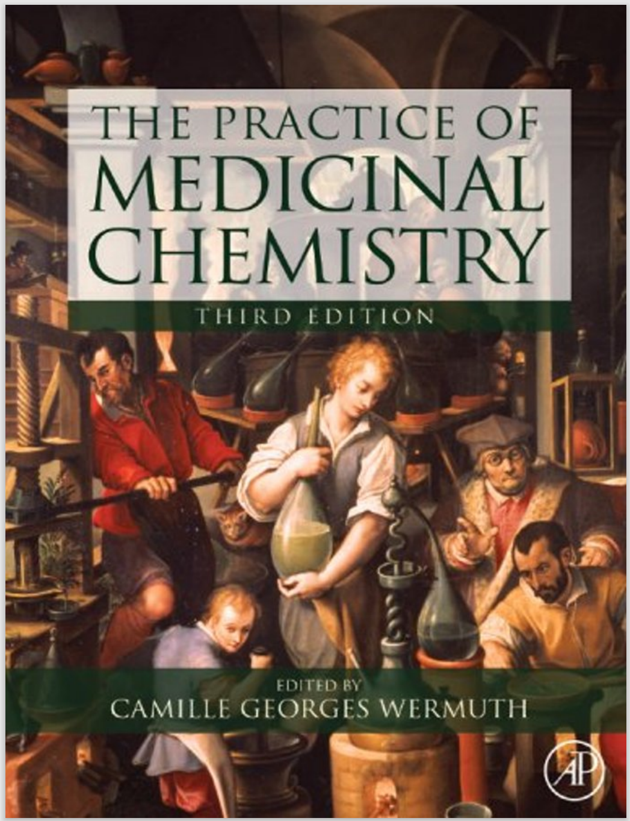
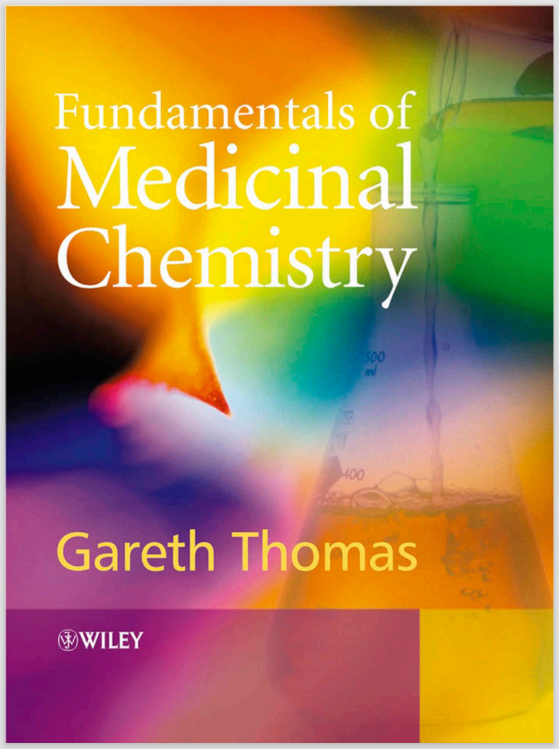
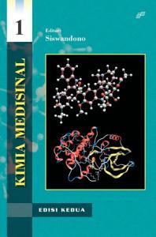
Buku referensi

Slide 13
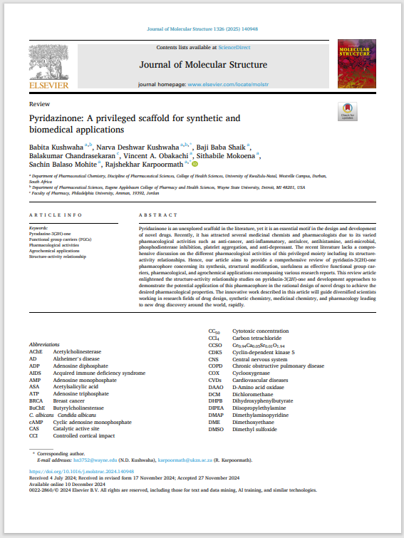
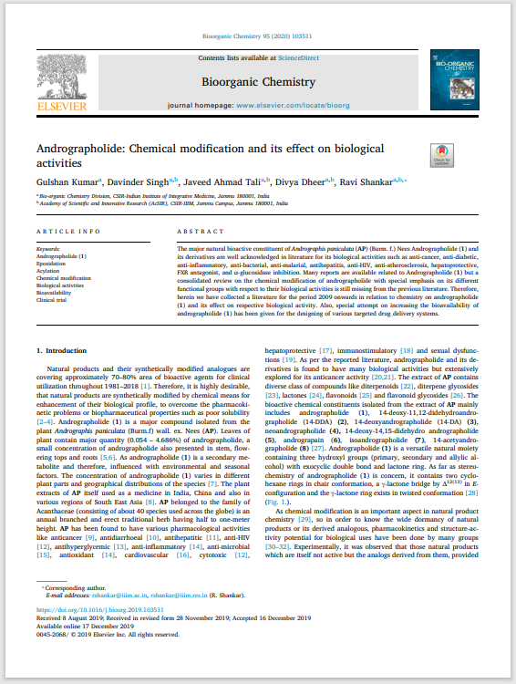
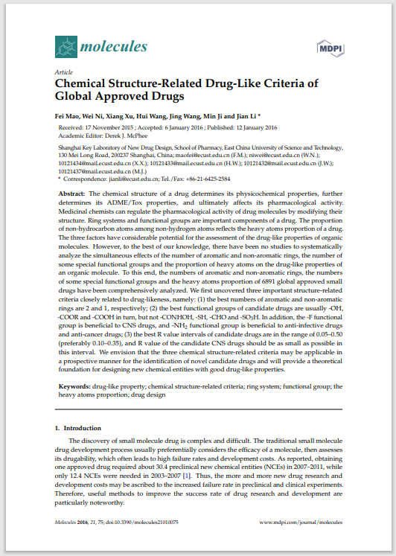
Artikel referensi

Slide 14
Terimakasih

